Slide 1


Slide 2

TRANSPARENCIA Y SOBORNO TRANSNACIONAL
César Reyes Acevedo
Superintendente Delegado para Riesgo de Lavado de Activos
Superintendencia Financiera de Colombia
15° Congreso de Derecho Financiero
Cartagena de Indias, Septiembre 23 de 2016

Slide 3

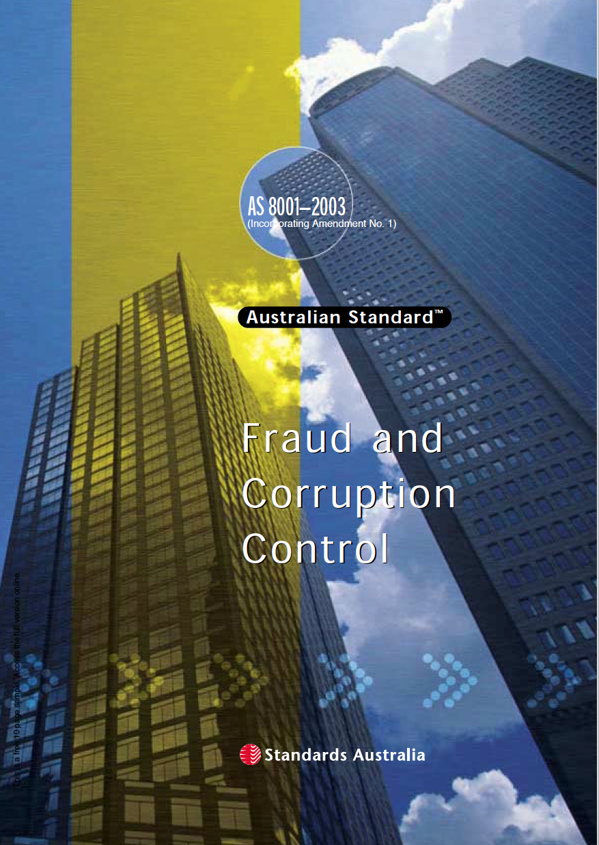






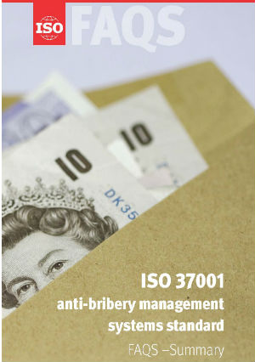



Conceptos fundamentales
Transparencia
Transparencia Internacional
Ética vs Cosmética
Corrupción pública y privada
“El mal uso del poder”
Convención de Mérida de 2000
Soborno Transnacional
OCDE
Cultura de integridad
Lavado de Activos
40 Recomendaciones del GAFI
Transacciones sospechosas
Financiación del Terrorismo
9/11
Relaciones sospechosas

Slide 4
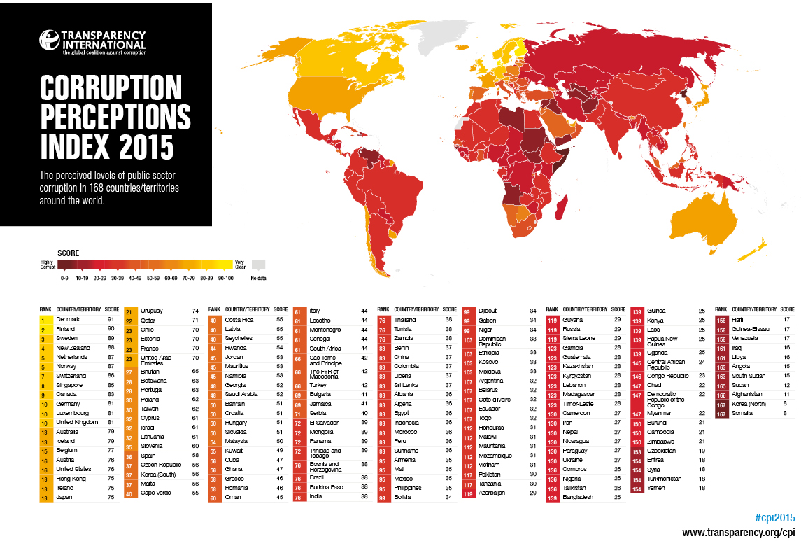
Índice de Percepción de la Corrupción

Slide 5
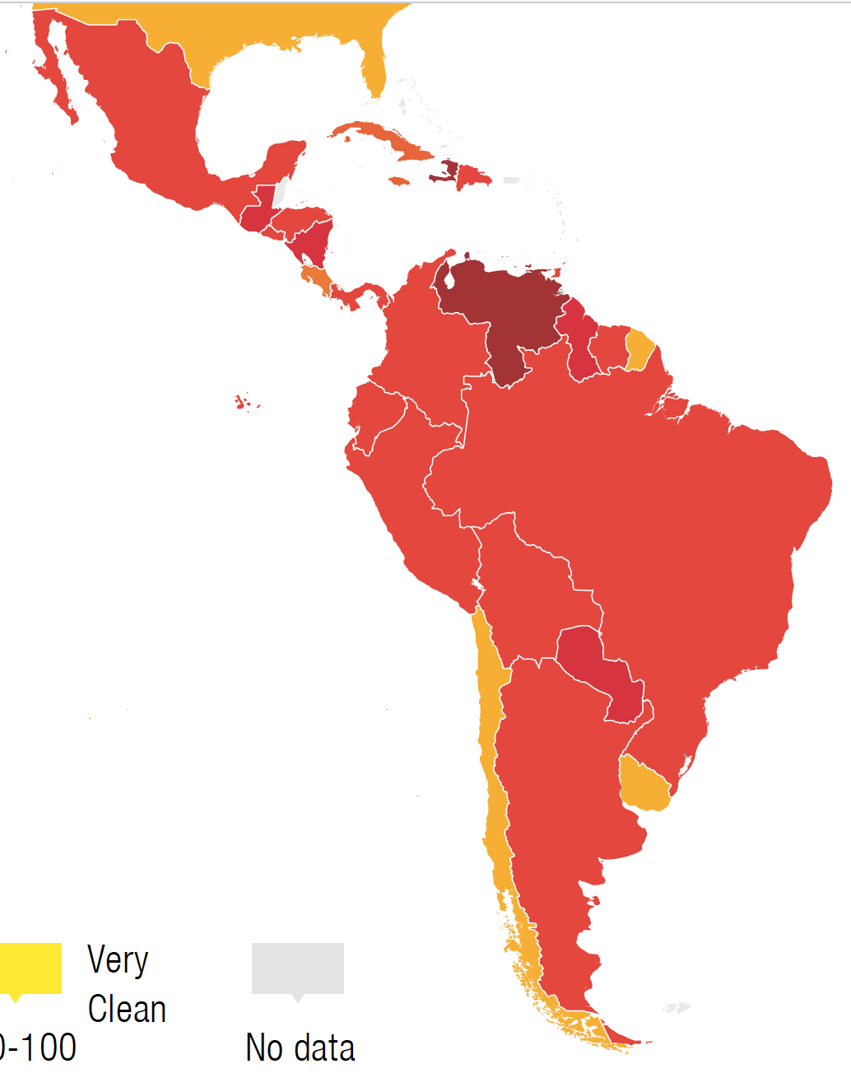
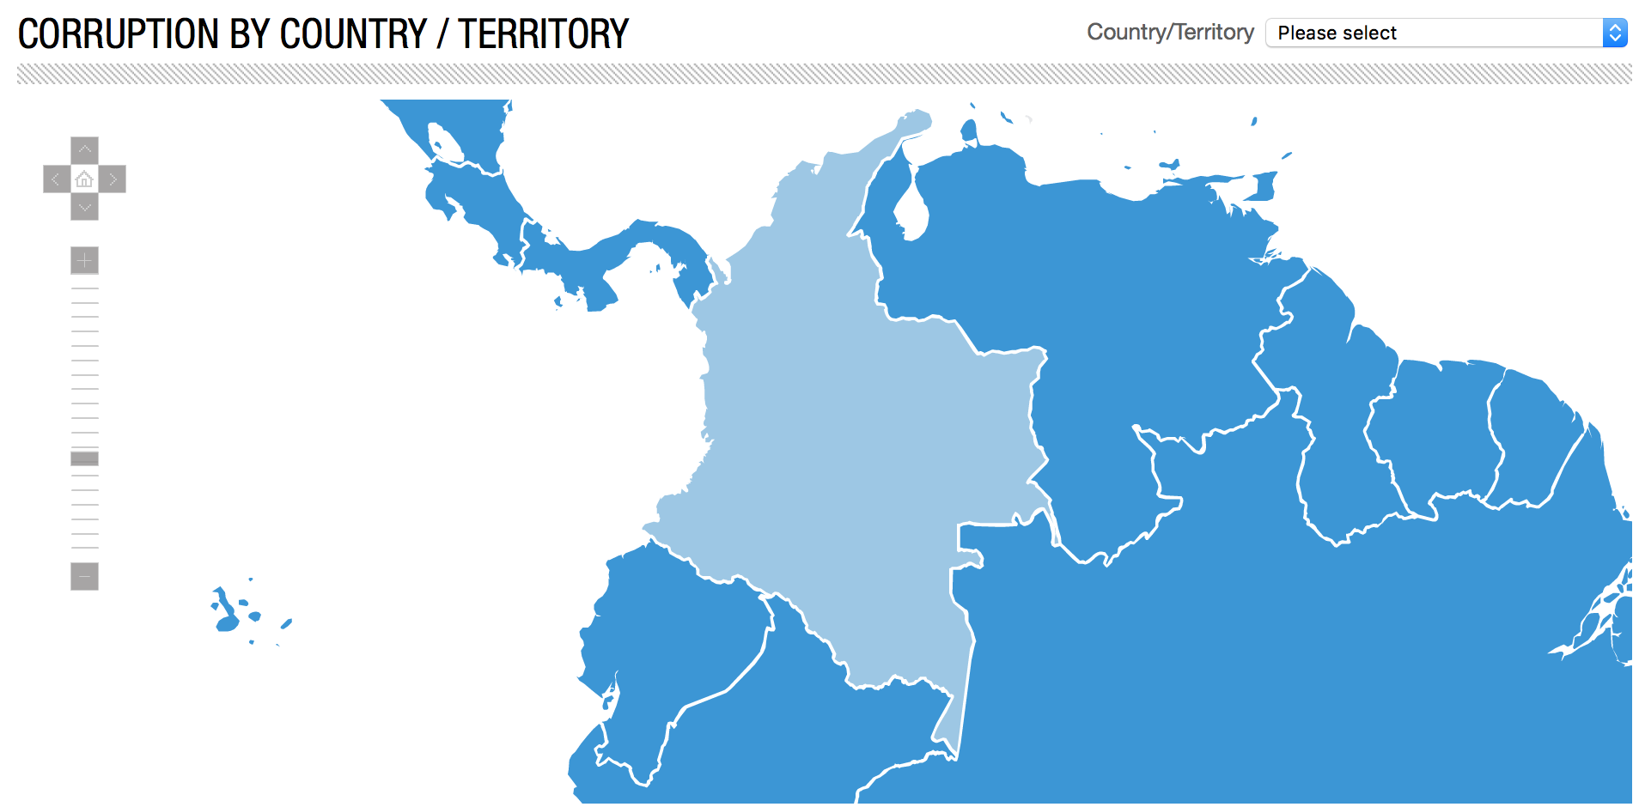
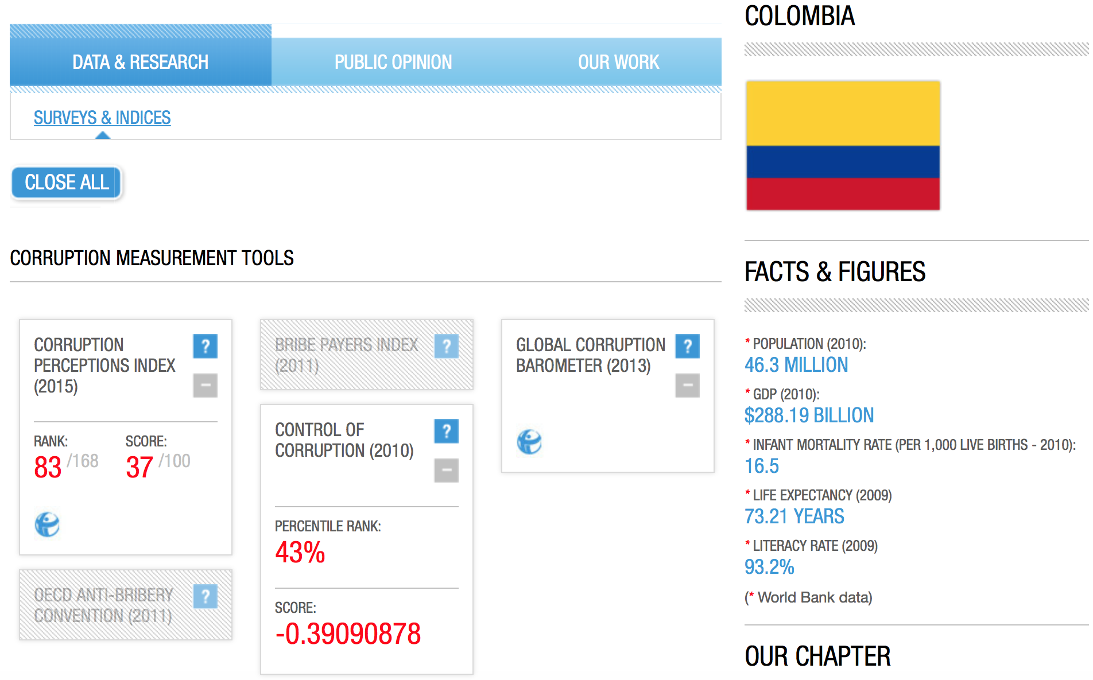
Corrupción por país

Slide 6
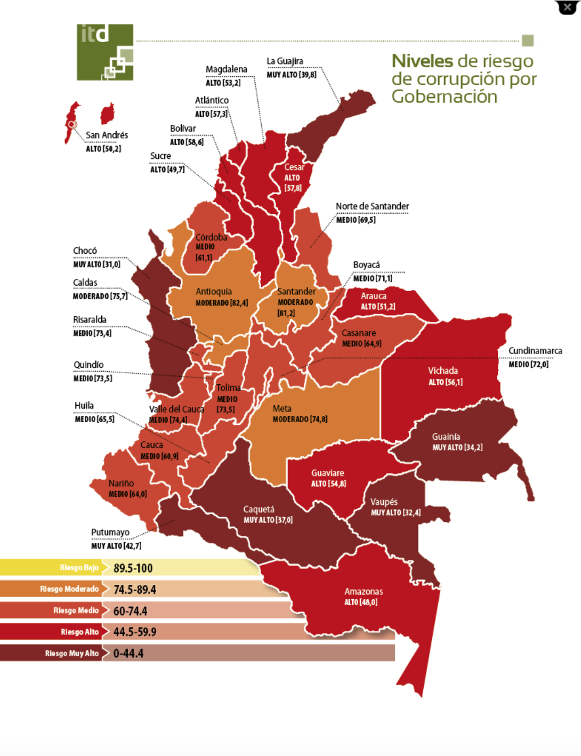
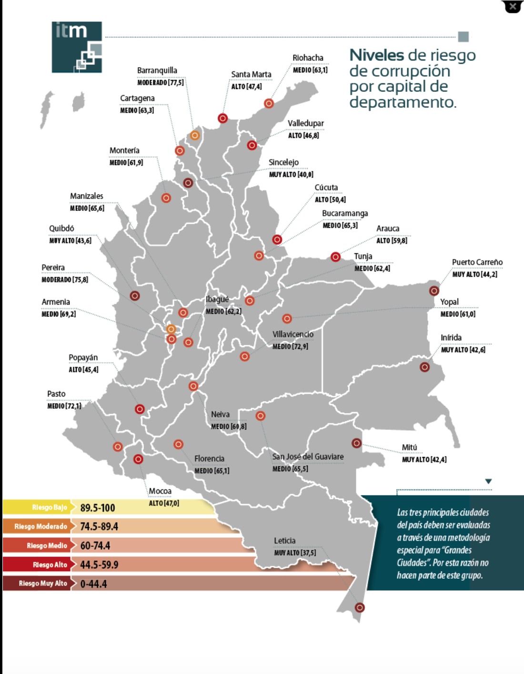

Slide 7
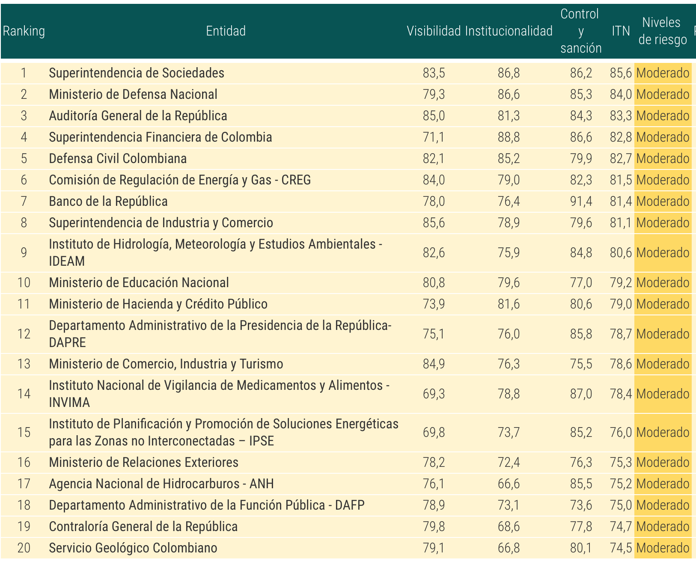

Slide 8
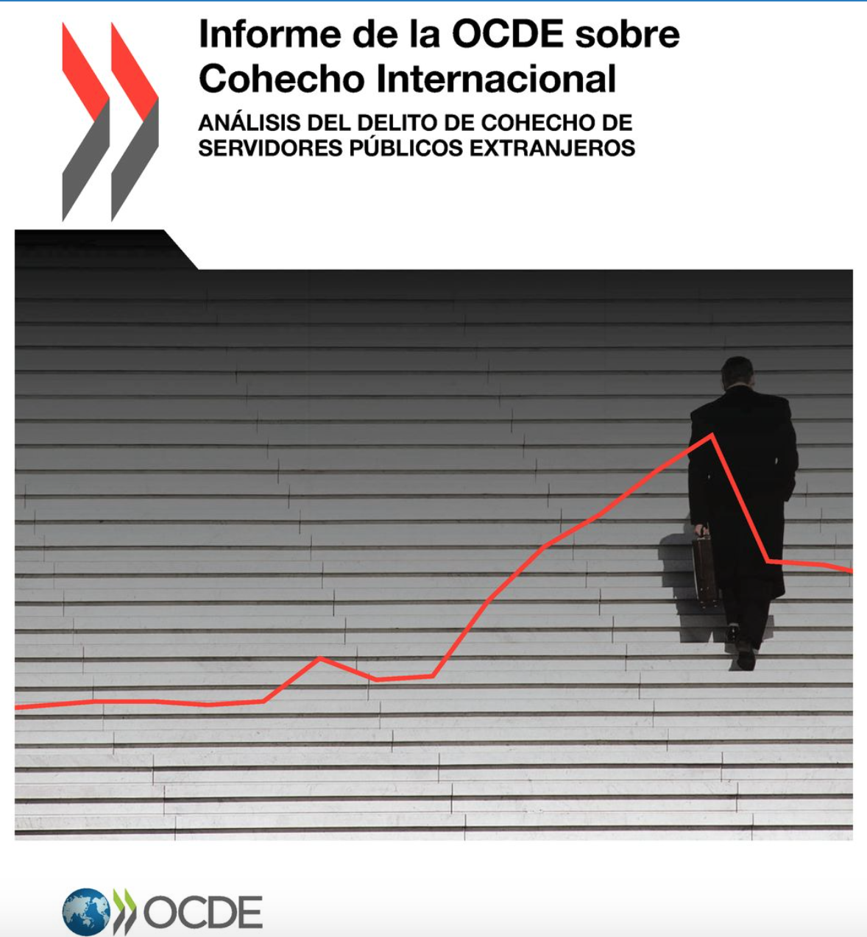
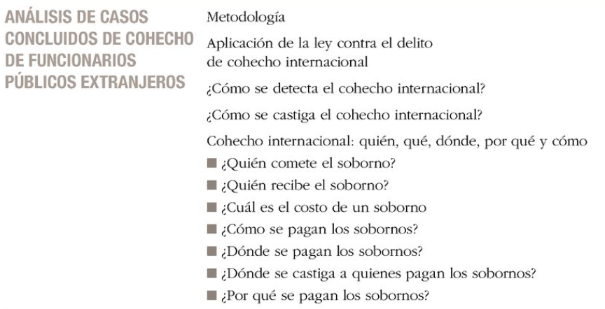

Slide 9
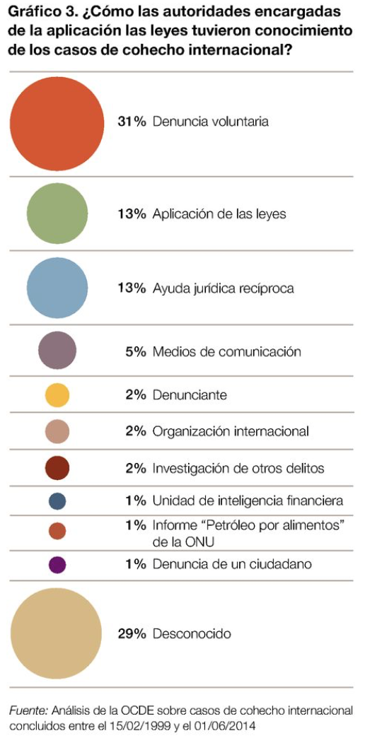
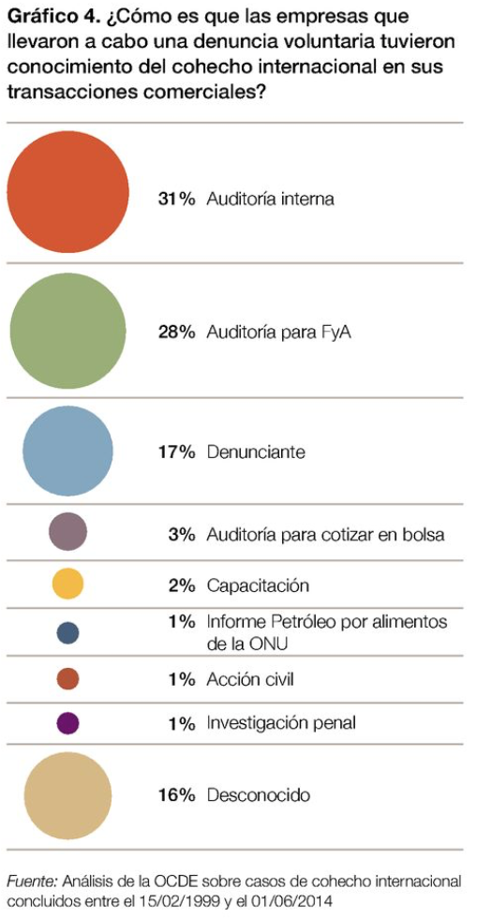
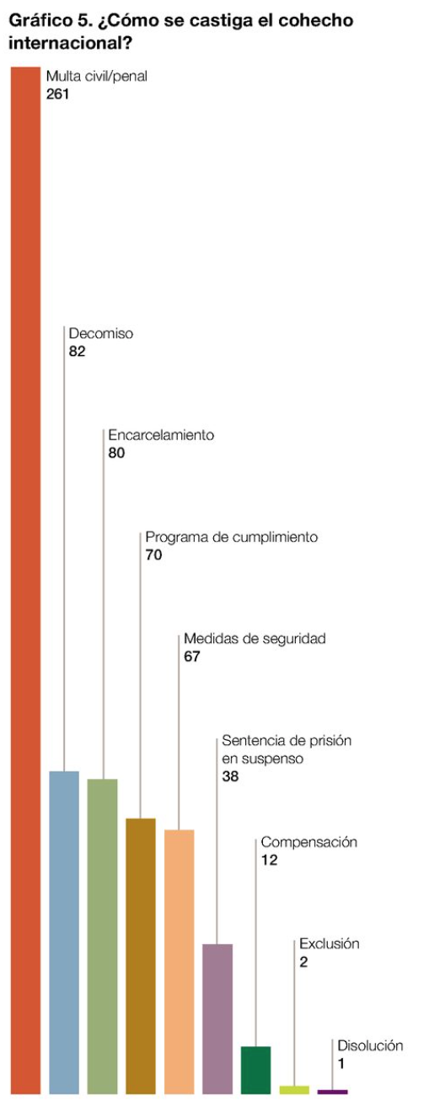
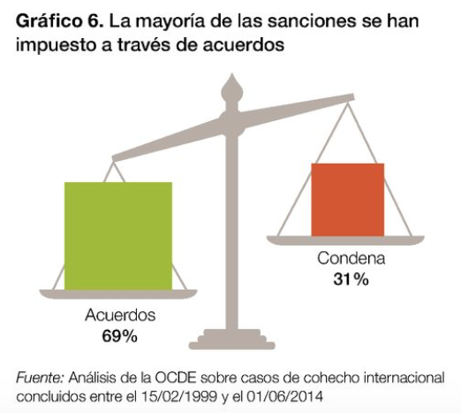

Slide 10
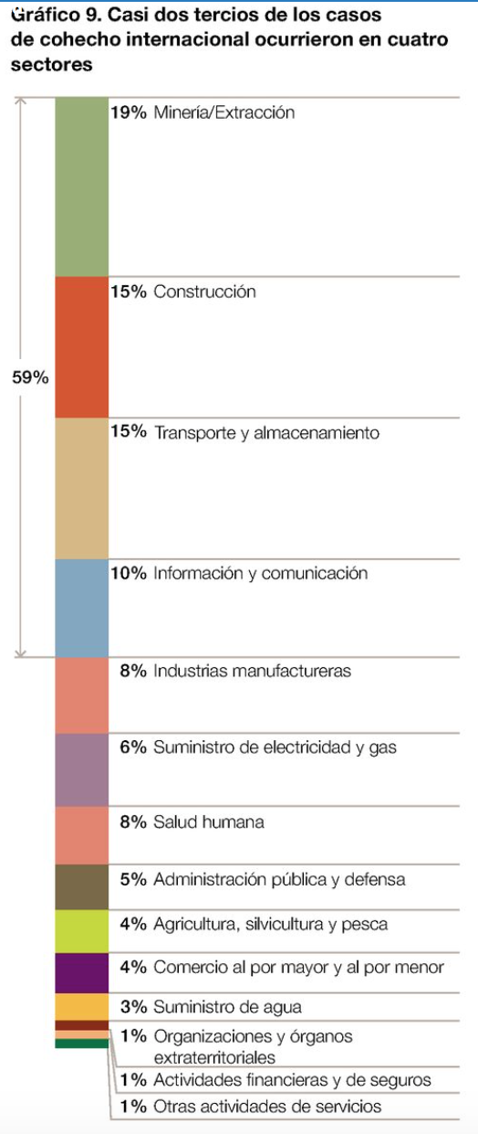
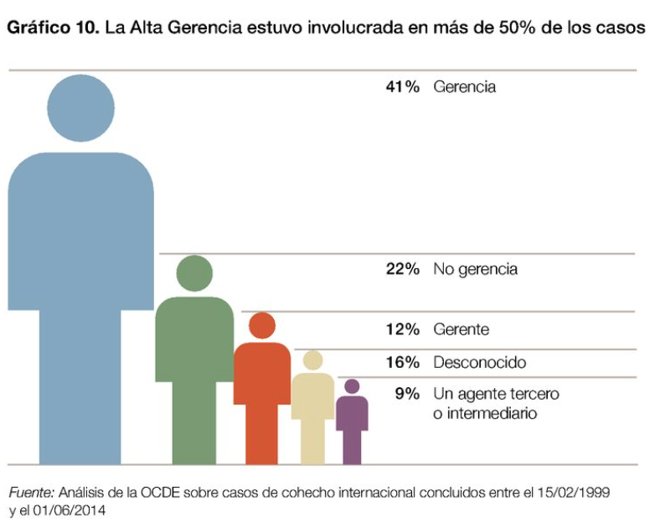

Slide 11
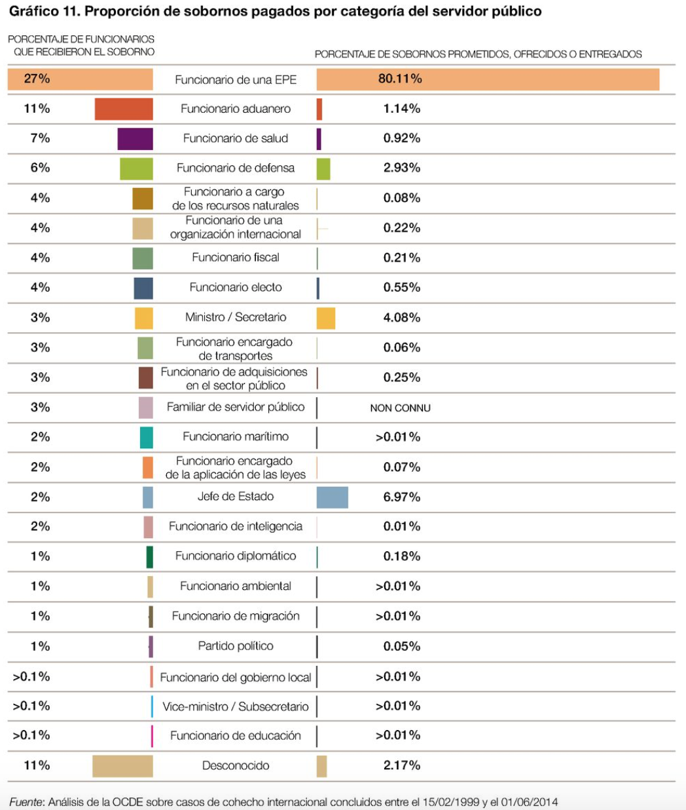
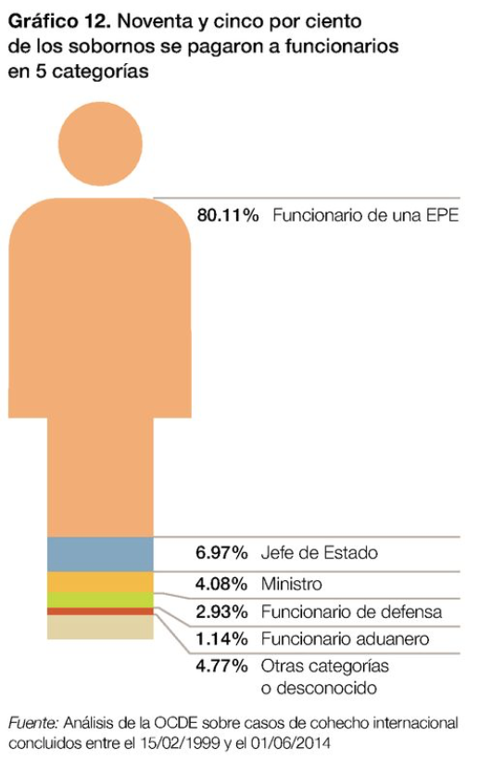

Slide 12
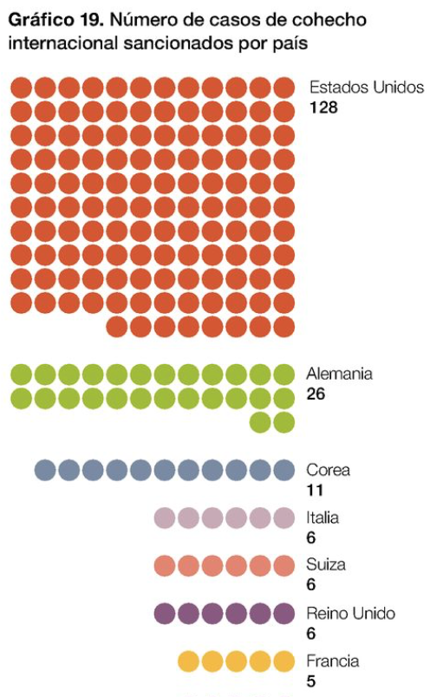
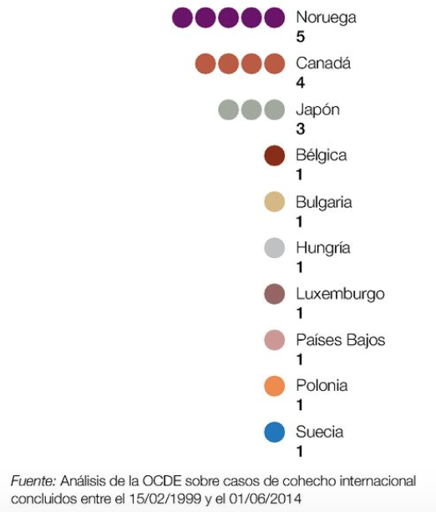
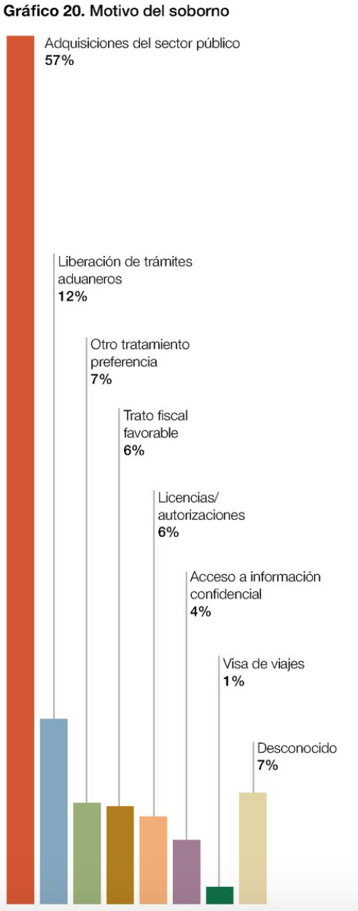

Slide 13
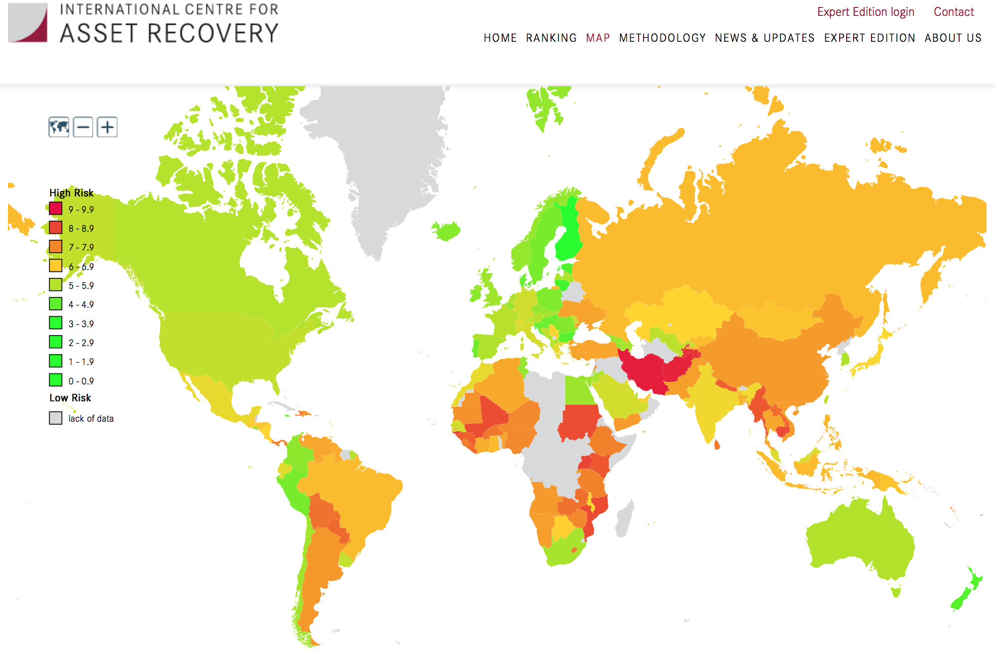

Slide 14
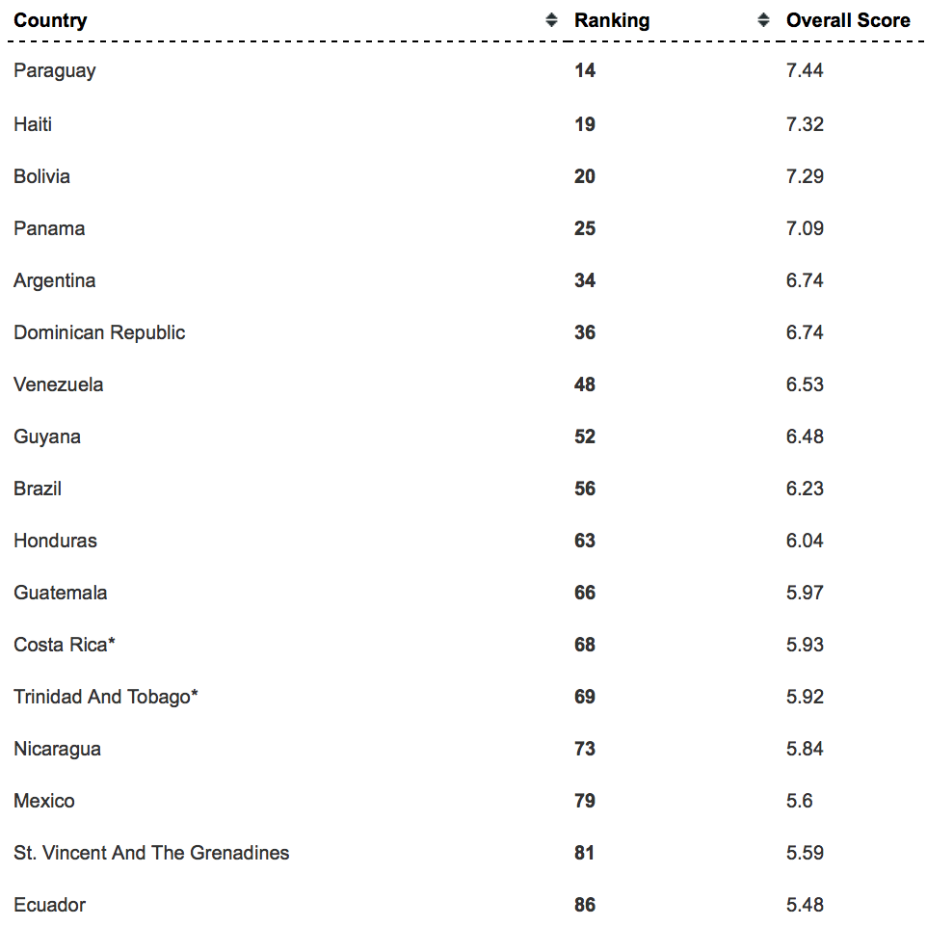
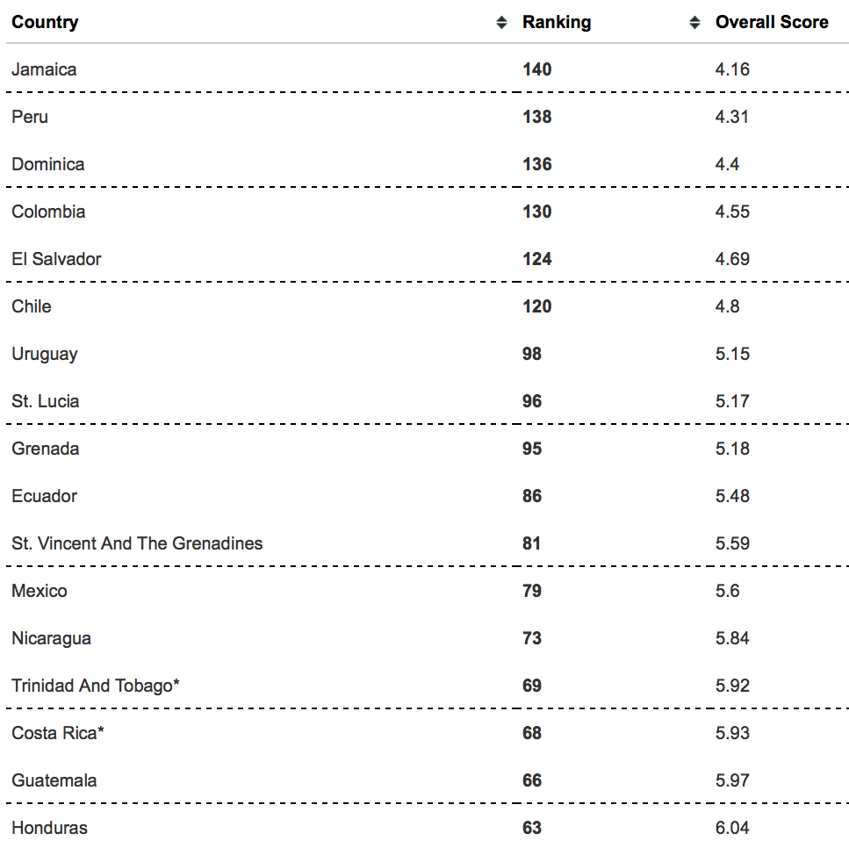
Ranking mundial

Slide 15
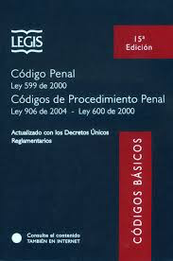
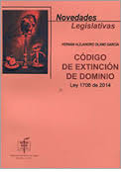



Regulación local
Código Penal
Ley 599 de 2000
Código de Extinción de Dominio
Ley 1708 de 2014
Estatuto Anticorrupción
Ley 1474 de 2011
Soborno Transnacional
Ley 1778 de 2016

Slide 16
Gracias
superintendencia.financiera
@SFCsupervisor
+Superfinanciera
/superfinancieracol
super@superfinanciera.gov.co
www.superfinanciera.gov.co

